Slide 1
Kafka技术分享 – 消息分区
创建分区
向分区发送数据
分区重分配

Slide 2
分区的特点
Broker 1
Broker 2
Broker 3
test-partition 1
test-partition 2
test-partition 3
其它主题分区 1
其它主题分区 2
Broker 1
Broker 2
Broker 3
test-partition1 副本1
test-partition1 副本2
test-partition1 副本3
test-partition2 副本1
test-partition2 副本2
test-partition2 副本3
test-partition3 副本1
test-partition3 副本2
test-partition3 副本3

Slide 3
分区的特点
1
2
3
4
5
6
7
8
9
10
test-partition 1
test-partition 2
test-partition 3
区内有序
区间无序
区间无序
消费
消费
默认消费逻辑：一个分区只能被同一个消费组（ConsumerGroup）内的一个消费者消费

Slide 4
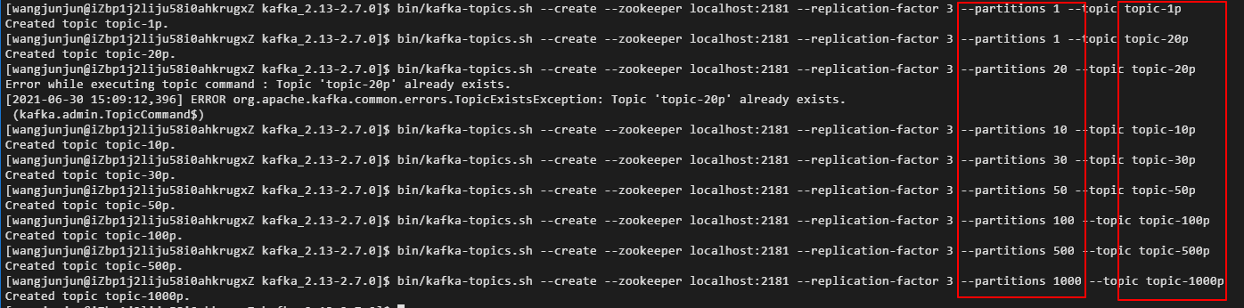
1.1 创建分区命令
分区数量设置为多少比较好？
创建主题名称为‘test-partition’，分区数量为3的主题

Slide 5
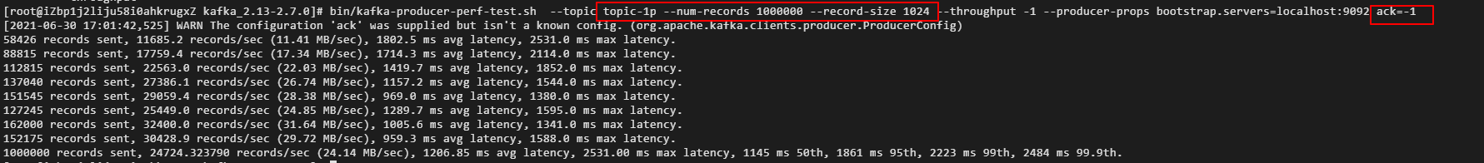
1.2 利用性能测试脚本测试不同分区数下的设备性能 – 生产者性能测试
生产者性能测试脚本
总消费数量
每秒消费数量
平均消息延迟
最大消息延迟
50%的消息延时在254毫秒内
每秒消费消息大小

Slide 6
1.3 利用性能测试脚本测试不同分区数下的设备性能 – 消费者性能测试
消费者性能测试脚本
响应参数
data.consumed.in.MB : 总消费大小 MB => 976.5625
MB.sec： 平均每秒消费 MB/s => 94.1084
data.consumed.in.nMsg： 总消费条数 条 => 1000000
nMsg.sec： 平均每秒消费 条 => 96366.9654
rebalance.time.ms： 再平衡时间 ms => 1625049851797
fetch.time.ms： fetch平均时间 ms => -1625049841420
fetch.MB.sec： fetch平均大小 MB/s => -0.0000
fetch.nMsg.sec： fetch平均条数 条 => -0.0006

Slide 7
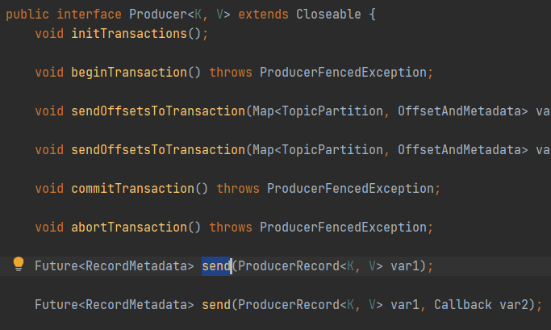
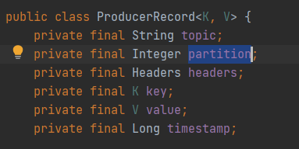
2. 向分区发送数据
向哪个分区发？
- 生产者指定发往的分区号
由partition字段直接指定
应用场景： 比如为云眸不同业务线指定分区号

Slide 8
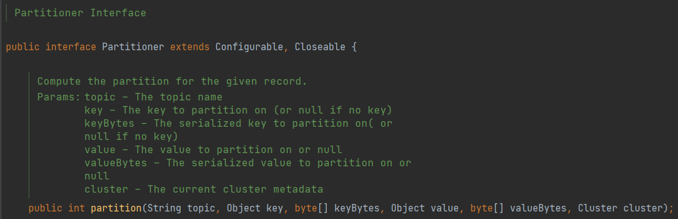
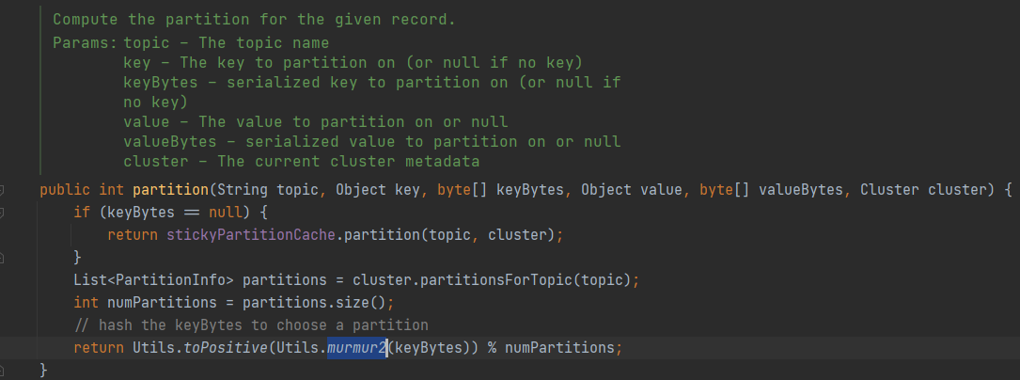
2.1 向分区发送数据 – 分区器
如果消息中没有指定partition字段，那么就需要依赖分区器，根据key计算partition值
若未指定key，
则partition = random % length
若已指定key，
则partition = murmur2 % length

Slide 9
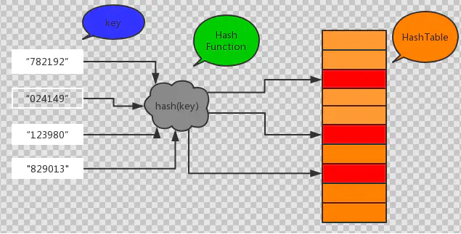
2.2 向分区发送数据 – murmurHash2
Hash函数：将任意长度的二进制字符串映射为定长二进制字符串的映射规则
从哈希值不能反向推导原始数据
对输入数据敏感，哪怕只改了一个Bit，最后得到的哈希值也大不相同
哈希算法执行效率要高，散列结果要尽量均衡
MurmurHash 是一种非加密型哈希函数，
适用于一般的哈希检索操作。由 Austin
Appleby 在2008年发明，并出现了多个
变种，与其它流行的哈希函数相比，对
于规律性较强的键，MurmurHash的随
机分布特征表现更良好。
Notes:
使用murmurHash做负载均衡可能考虑到利用缓存？

Slide 10
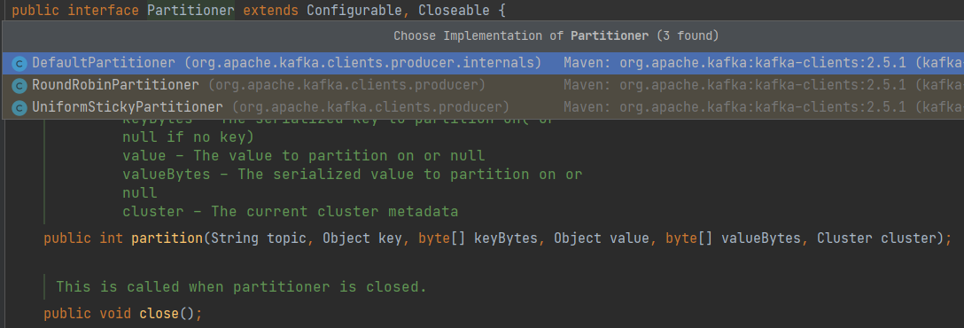
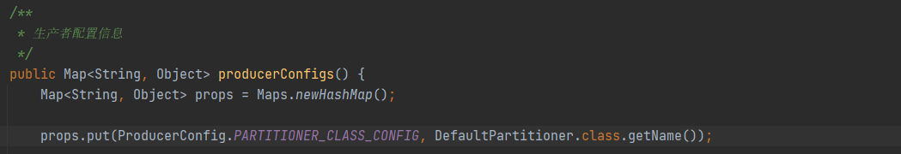
2.3 向分区发送数据 – 自定义分区器
Notes:
是否可以根据分区的繁忙程度去分发数据？

Slide 11
2.4 分区重分配
broker挂了怎么办？新broker上线怎么分配主题？
当集群中节点宕机时或下线时，若该节点的Leader副本在其它节点上没有
可用的Follwer副本，则该分区数据处于丢失状态，Kafka不会自动迁移节点
，这将影响整体服务的可靠性。
当集群中新增节点时，只有新创建的主题分区才有可能被分配到新节点上；
之前创建的主题不会自动分配到新创建的节点中，不利于负载均衡。
Kafka提供了Kafka-reassign-partitons.sh脚本来执行分区重分配的工作

Slide 12
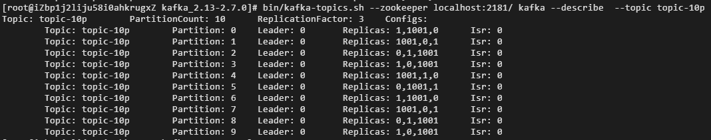

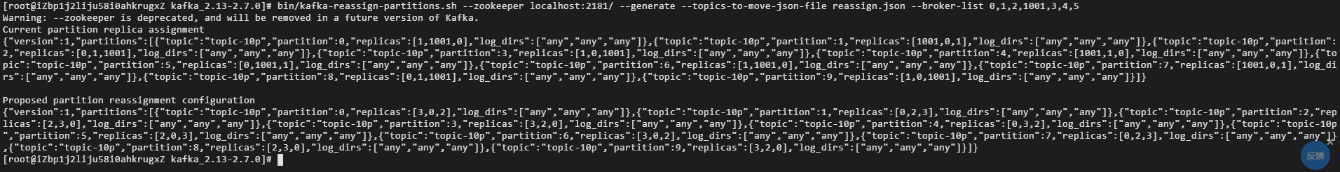
2.4 分区重分配 – Kafka-reassign-partitions.sh
创建JSON配置文件,列出需要迁移的主题
执行分区重分配脚本

